Slide 1
CHUYÊN ĐỀ
DINH DƯỠNG GIÚP PHÁT TRIỂN CHIỀU CAO CHO BÉ

Slide 2
Để trẻ có thể phát triển chiều cao một cách tối ưu nhất bên cạnh các biện pháp như: Hướng dẫn trẻ tập luyện đều đặn, đúng cách mỗi ngày; tạo cho trẻ một giấc ngủ ngon, sâu giấc đúng nghĩa thì chế độ dinh dưỡng đóng một vai trò vô cùng quan trọng vì nó quyết định đến phần lớn chiều cao của trẻ. Việc tìm hiểu thực phẩm giúp trẻ phát triển chiều cao hiệu quả dưới đây sẽ giúp các cô cấp dưỡng biết cách xây dựng thực đơn cho trẻ một chế độ dinh dưỡng hợp lý, hiệu quả nhất giúp trẻ phát triển chiều cao một cách toàn diện.

Slide 3
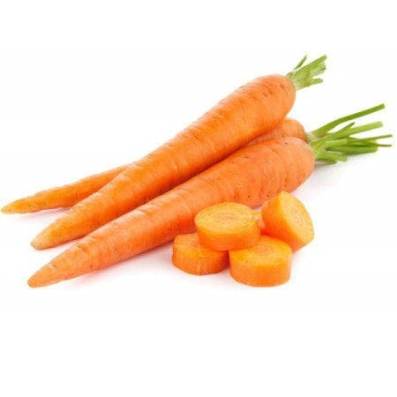
Cà rốt
Ăn cà rốt thường xuyên không chỉ tốt cho mắt và phát triển não bộ mà còn thúc đẩy các cơ chế tổng hợp protein, giúp phát triển và tăng chiều cao cơ thể.

Slide 4
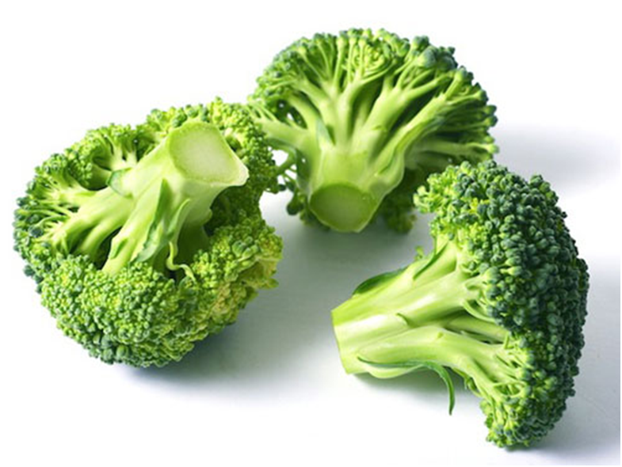
Bông cải xanh
Bông cải xanh là một loại rau củ quan trọng khác có chứa các loại vitamin và chất xơ có lợi cho sức khỏe, đồng thời nó cũng có tác dụng duy trì sự vận hành chính xác của cơ thể.

Slide 5
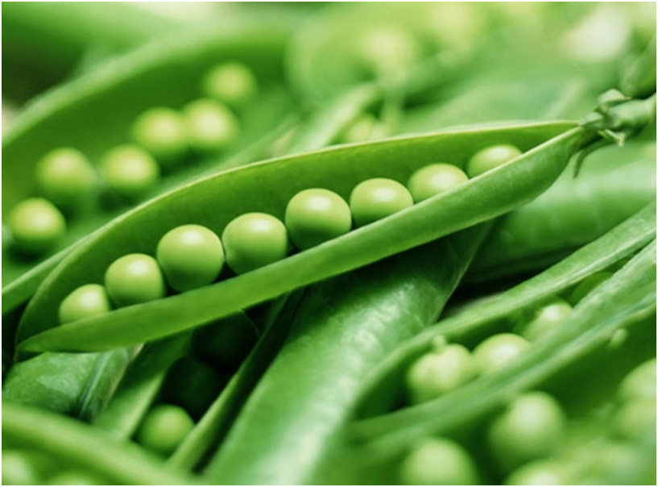
Đậu Hà Lan
Đậu Hà Lan giàu vitamin, chất xơ, protein, chất khoáng và lutein. Luôn bổ sung đậu Hà Lan vào chế độ ăn uống hàng ngày để hấp thụ được tất cả những lợi ích dinh dưỡng cũng như nâng cao chiều cao của trẻ.

Slide 6
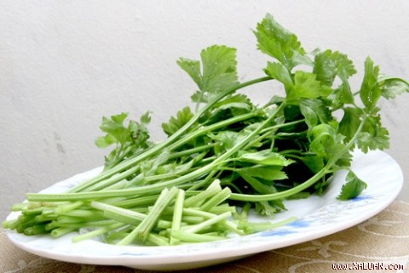
Cần tây
Cần tây chứa nhiều chất dinh dưỡng với hàm lượng rất cao. Bên cạnh việc giúp bé phát triển chiều cao, trong cần tây còn chứa nhiều loại vitamin có tác dụng kích thích vị giác giúp bé ngon miệng, thèm ăn và hấp thụ tốt.

Slide 7
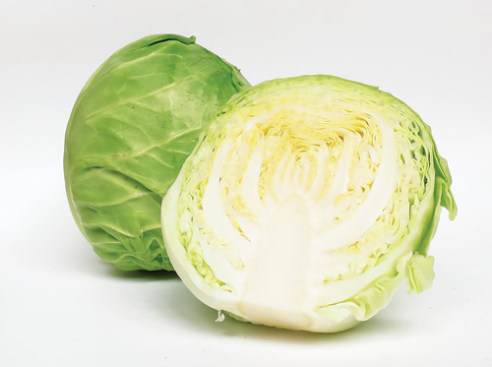
Bắp cải
Bắp cải giàu vitamin K, giúp tăng mật độ xương và ngăn ngừa sự rạn xương hỏng nên rất tốt cho người bệnh xương khớp, giúp xương chắc khỏe.

Slide 8
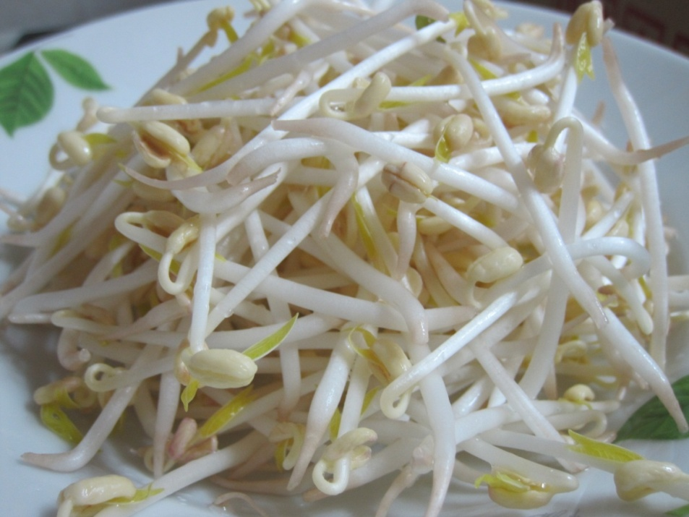
Giá đậu xanh
Trong giá chứa nhiều men tiêu hóa tự nhiên. Trong 100g giá chứa tới 38g canxi và nhiều hoạt chất phyto-oestrogen và isoflavon có tác dụng làm giảm tỷ lệ hao xương, kích thích hình thành các tế bào tạo xương giúp bé phát triển chiều cao tối ưu.

Slide 9
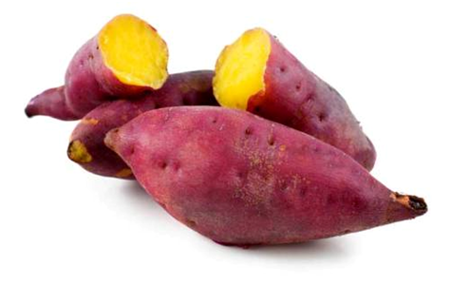
Khoai lang
Khoai lang chứa lượng canxi cao là thực phẩm trong chế độ dinh dưỡng giúp bé tăng chiều cao.
Có một hàm lượng canxi dồi dào tạo điều kiện cho trẻ phát triển chiều cao một cách toàn diện.

Slide 10
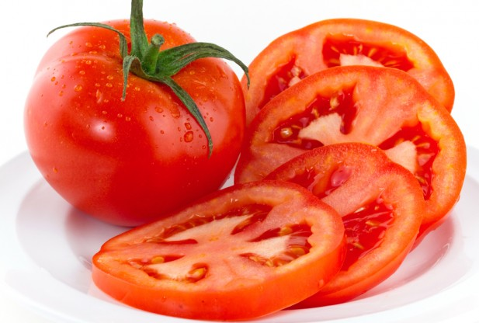
Cà chua
Lượng canxi và vitamin K dồi dào trong cà chua giúp hình thành và giúp xương chắc khỏe. Khi gãy xương, ăn nhiều cà chua là cách rất tốt giúp xương mau liền.

Slide 11
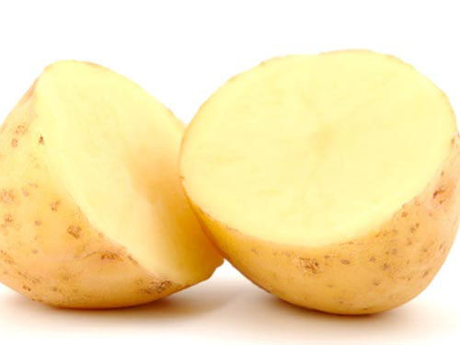
Khoai tây
Khoai tây rất phổ biến, khoai tây đối với cơ thể và hệ xương. Vitamin C trong khoai tây cực kỳ cao, nó có thể hổ trợ việc hấp thu canxi rất chuẩn xác và nhanh chóng.

Slide 12
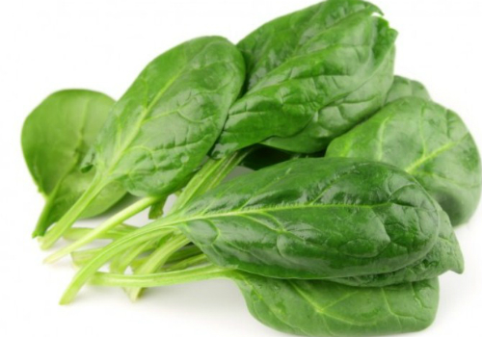
Cải bó xôi
Cải bó xôi không chỉ chứa nhiều vitamin mà còn chứa rất nhiều khoáng chất như sắt và can-xi cần thiết cho sự phát triển chiều cao của trẻ, giúp trẻ tăng cường hệ miễn dịch, bảo vệ sức khỏe cho bé mỗi ngày.

Slide 13
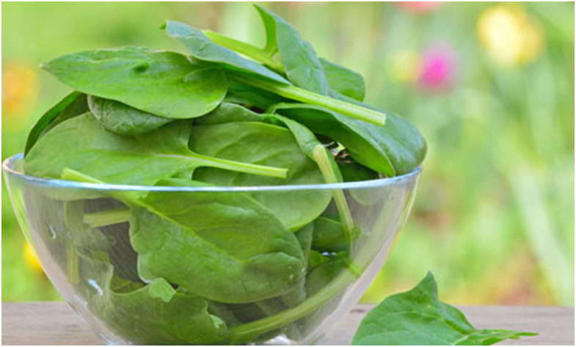
Rau mồng tơi
Rau mồng tơi không chỉ cung cấp nhiều vitamin tốt cho sức khỏe mà còn chứa nhiều khoáng chất cần thiết cho sự phát triển chiều cao như sắt và can-xi.

Slide 14
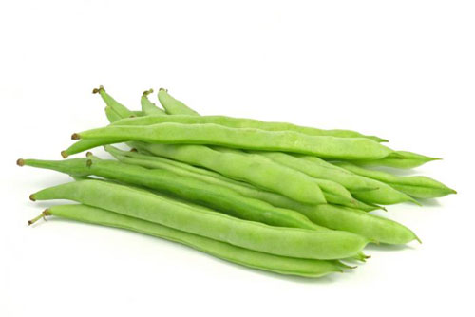
Đậu que
Đậu que giàu canxi, một bát nhỏ đậu que chứa đến 66mg canxi.

Slide 15
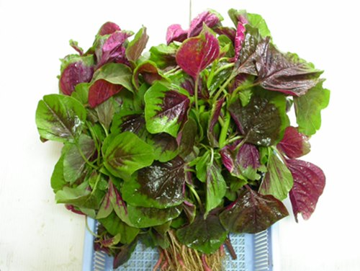
Rau dền
Rau dền có chứa hàm lượng canxi vượt trội hơn cả sữa bò, ngoài ra loại rau này còn chứa một lượng lớn nguyên tố khoáng chất và vitamin K giúp hấp thụ canxi và chiều cao phát triển.

Slide 16
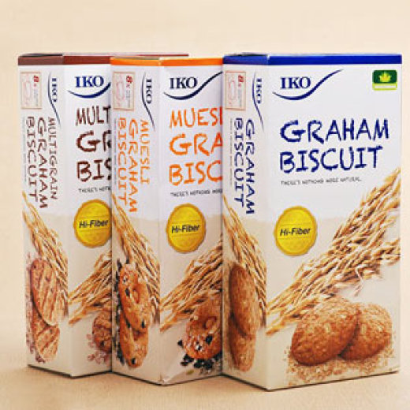
Bột yến mạch
Bột yến mạch là một trong những thực phẩm ăn sáng tốt nhất trong thực đơn tăng chiều cao.

Slide 17
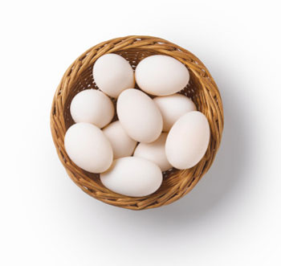
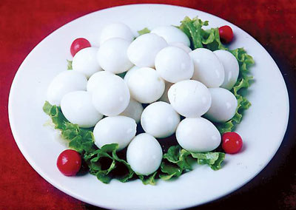
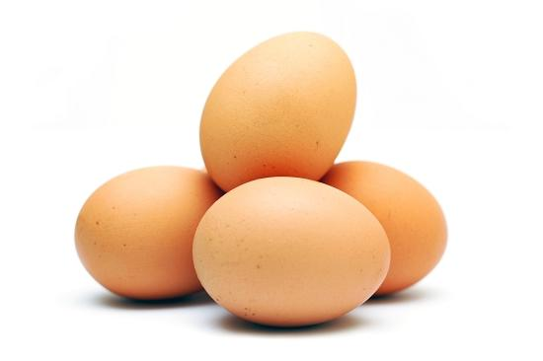
Trứng
Trứng chứa nhiều protein, đặc biệt là lòng trắng trứng rất tốt cho sự phát triển tổng thể của cơ thể vì nó có thể giúp tổng hợp các vitamin trong các tế bào, do đó chiều cao sẽ phát triển nhanh và tự nhiên.

Slide 18
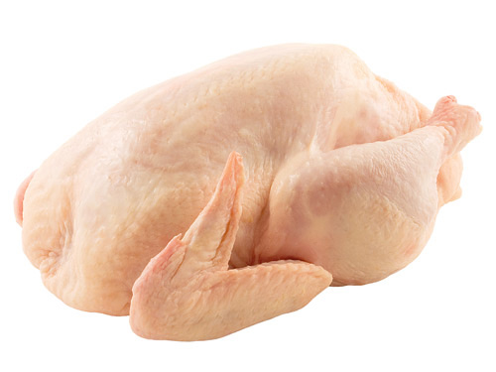
Thịt gà
Gà không những là một loại thực phẩm lành mạnh để ăn mà chứa rất nhiều protein, giúp trẻ trưởng thành và phát triển chiều cao một cách hiệu quả.

Slide 19
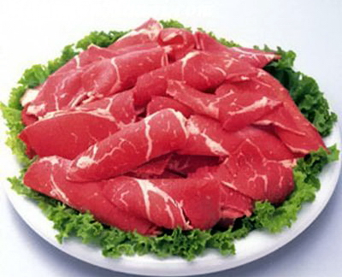
Thịt bò
Thịt bò cũng là thực phẩm đặc biệt tốt cho việc cải thiện và phát triển chiều cao của bé, đây cũng là một nguồn protein giàu có.

Slide 20
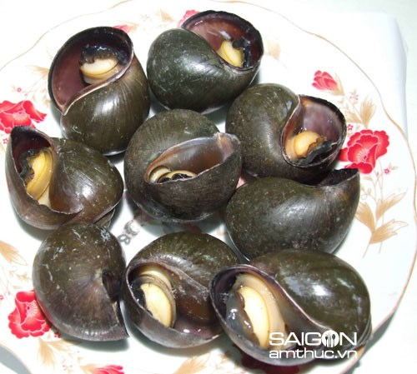
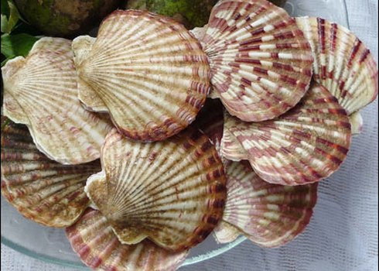
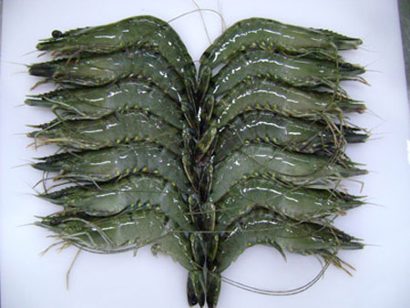
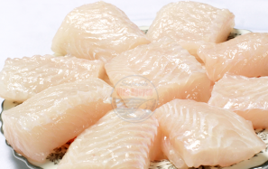
Hải sản
Canxi trong hải sản ngoài giúp tăng trưởng cao còn giúp cân bằng cơ thể, giúp phát triển toàn diện và ổn định.

Slide 21
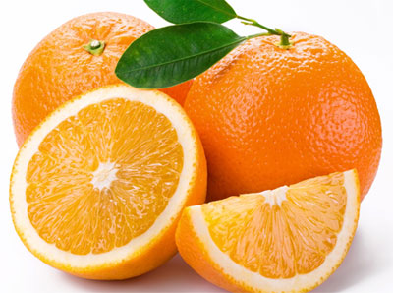
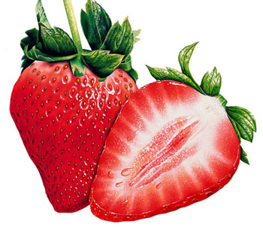
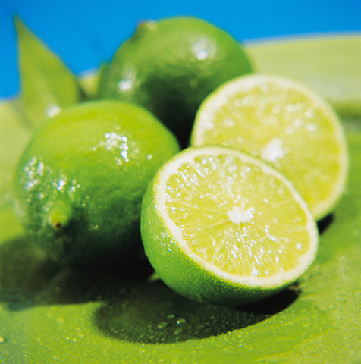
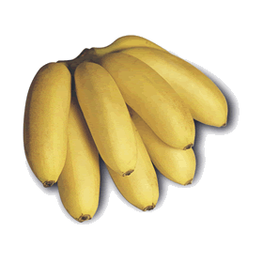
Trái cây

Slide 22
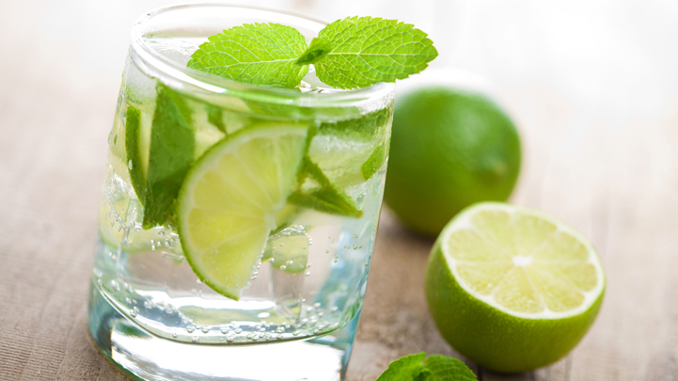
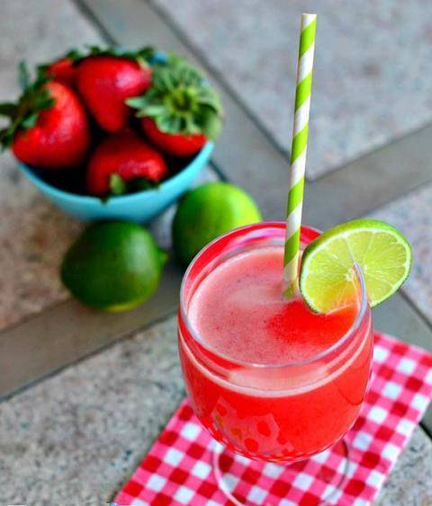
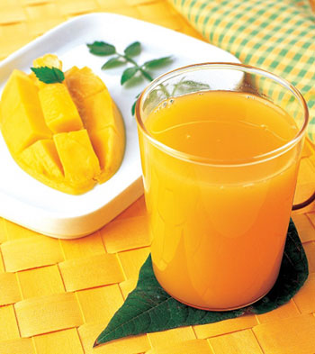
Nước ép

Slide 23
Bảng nhu cầu canxi theo tuổi
Đối tượng | Lượng canxi (mg/ngày)
Trẻ 0 - 5 tháng | 300
Trẻ 6 - 11 tháng | 400
Trẻ 1- 3 tuổi | 500
Trẻ 4- 6 tuổi | 600
Trẻ 7- 9 tuổi | 700
Thiếu niên 10-18 tuổi | 1000
Người trưởng thành 19 - 50 tuổi | 700
Người > 50 tuổi | 1000
Phụ nữ có thai | 1000
Phụ nữ nuôi con bú | 1000
(Theo Bảng nhu cầu khuyến nghị về khẩu phần ăn cho người châu Á - 2005)

Slide 24
Hàm lượng canxi trong một số loại thực phẩm
Thực phẩm | Lượng thực phẩm | Lượng can xi (mg)
Pho mát | 100g | 800
Sữa | 500ml | 663
Sữa chua | 125g | 225
Cua đồng | 100g | 5040
Tôm, tép khô | 100g | 2000
Ốc | 100g | 1500
Cá khô | 100g | 120
Vừng | 100g | 1200
Hạt đậu tương | 100g | 165
Đậu phụ | 100g | 510
Nấm hương khô | 100g | 184
Lòng đỏ trứng gà, vịt | 100g | 134, 146
Dọc củ cải | 100g | 220
Rau đay | 100g | 182
Rau ngót | 100g | 169
(Theo Bảng thành phần dinh dưỡng thức ăn Việt nam 2000)

Slide 25
THỰC ĐƠN CHO TRẺ PHÁT TRIỂN CHIỀU CAO
ĂN SÁNG | ĂN TRƯA |  | BÁNH – CHÈ.. | TRÁI CÂY
 | Mặn - Xào | Canh
- Bún cá - Sữa Arti | - Gà cuộn tam sắc | - Canh hẹ, đậu hủ, tôm, thịt, nghêu | Bánh Flan | - Chuối
- Miến tôm, rau cần - Sữa Arti | - Xíu mại nhân phô mai sốt magionaise - Su su, cà rốt xào | - Canh bí đỏ nấu nấu tôm, thịt | - Yaourt | - Nước chanh dây
- Sữa Arti - Cháo thịt bò | - Chả ốc | - Canh cải bó xôi nấu tôm, thịt | - Bánh phô mai sữa | - Sinh tố dâu
- Sữa Arti - Yến mạch nấu hải sản | - Thịt bò xào bông cải xanh | - Canh dưa hường nấu tôm, thịt | - Chè đậu xanh, bột bán, nước dừa | - Dưa hấu
- Sữa Arti - Hoành thánh nấu tôm, thịt | - Cá thu chiên sốt cà, hành tây - Cải ngọt xào | - Canh rau dền, khoai lang nấu thịt gà | - Bánh bao khoai lang | - Cocktail

Slide 26
Các món ăn chế biến
từ thực phẩm trên

Slide 27
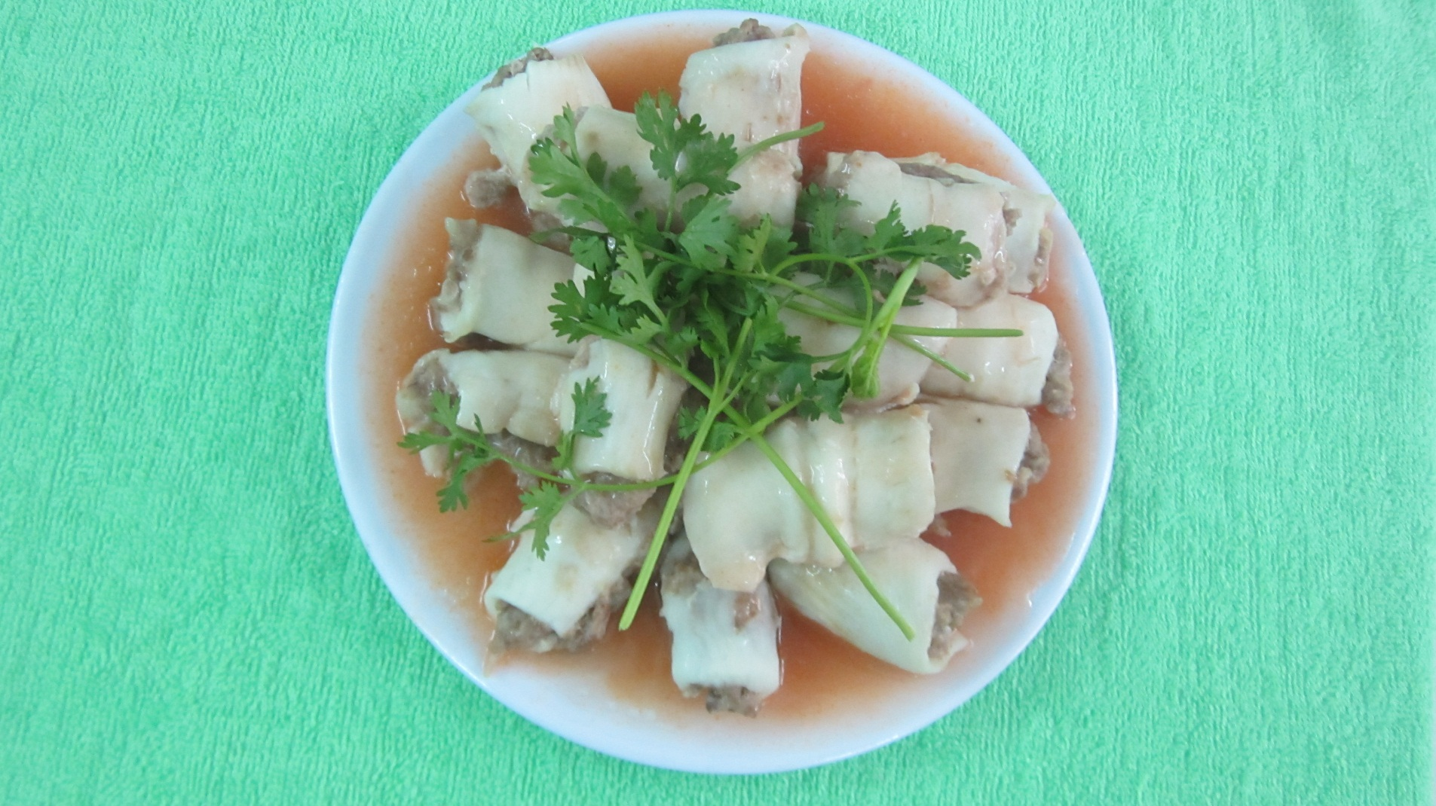
Cá lóc cuộn sốt me

Slide 28
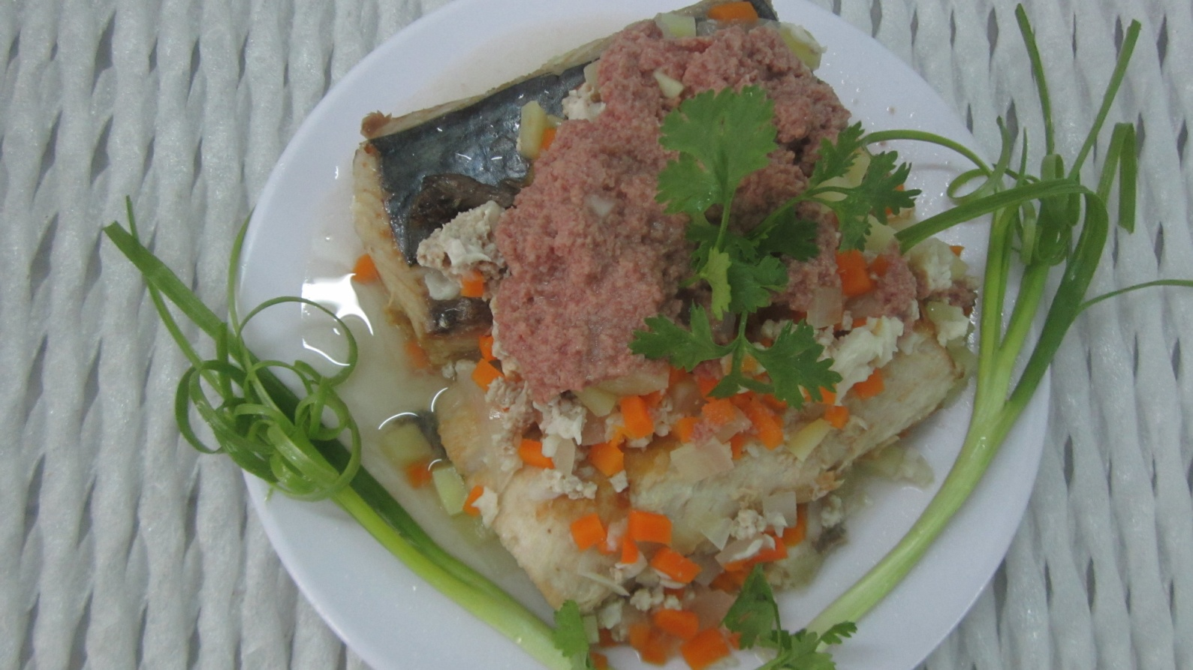
Cá thu sốt Pate

Slide 29
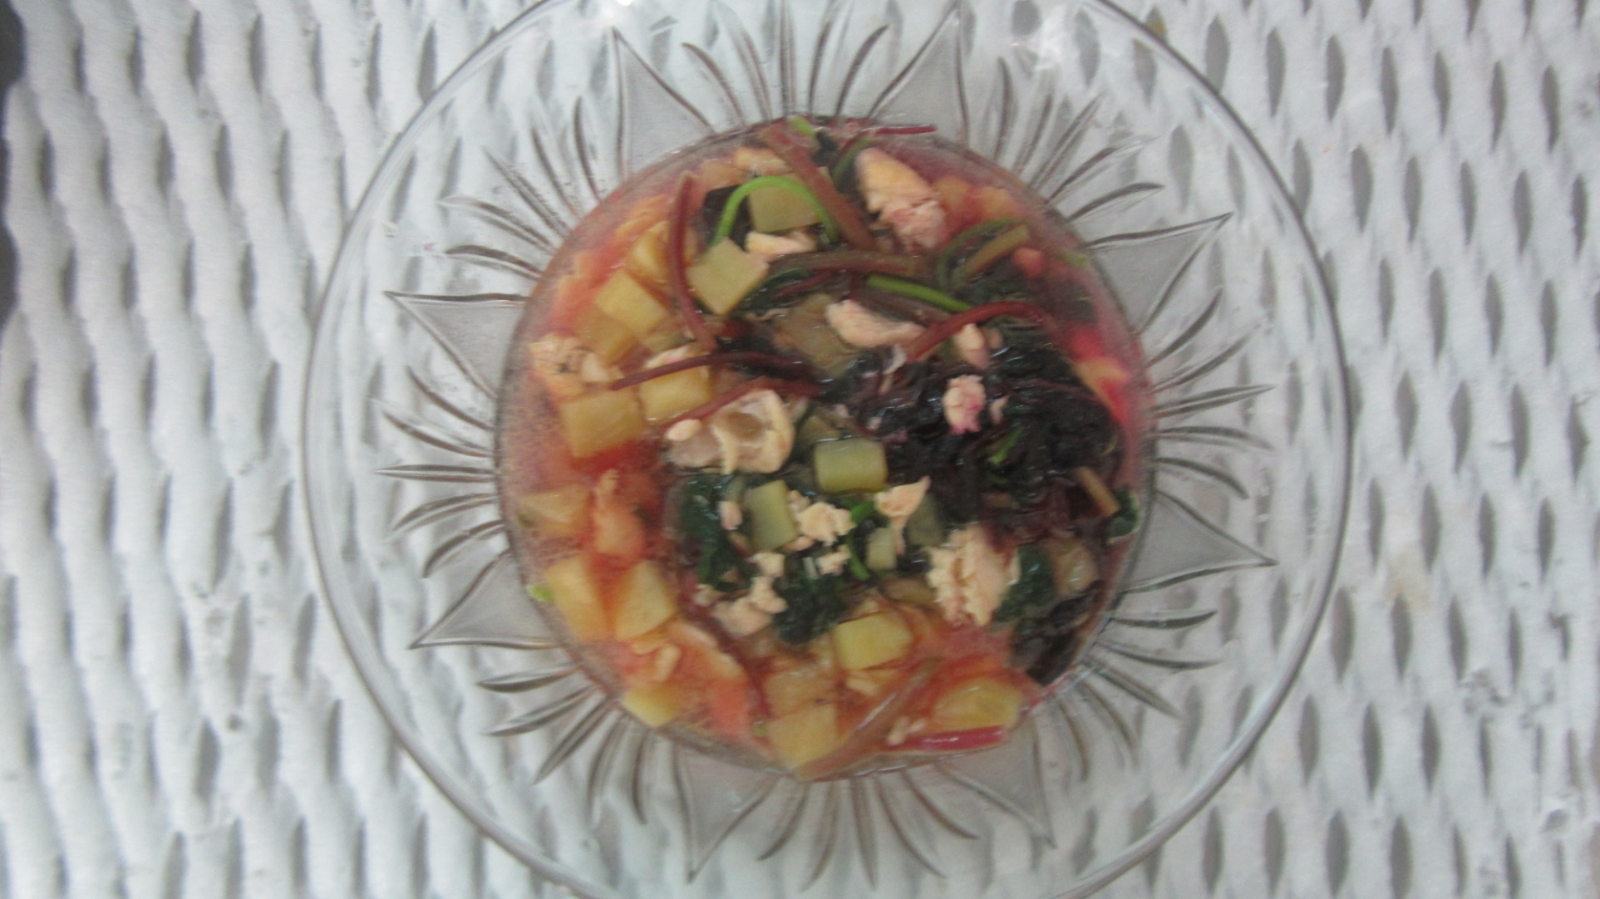
Canh rau dền, khoai lang nấu thịt gà

Slide 30
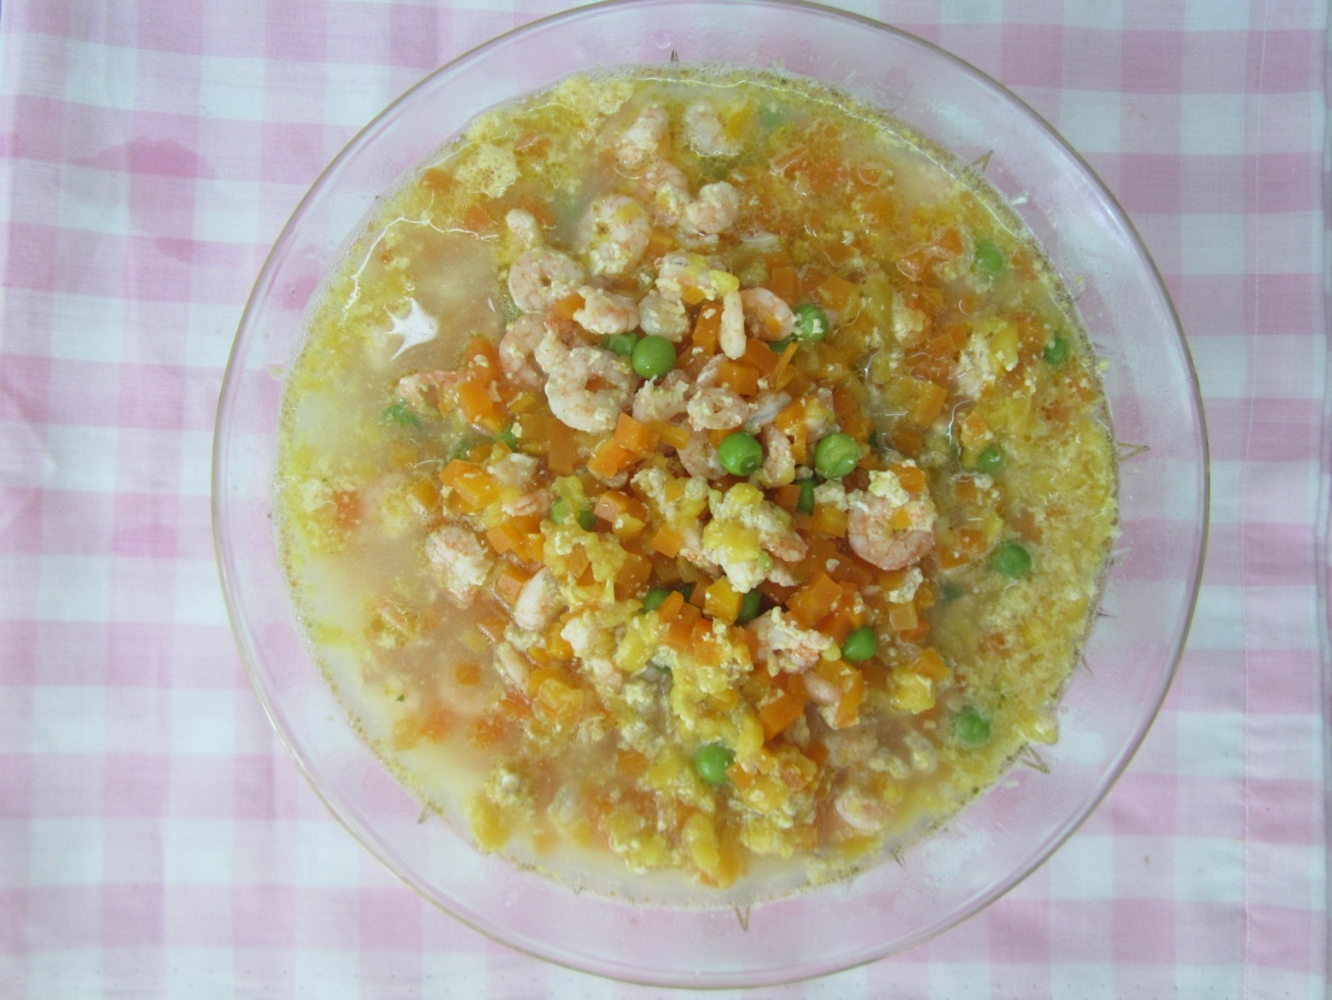
Tôm sốt mít

Slide 31
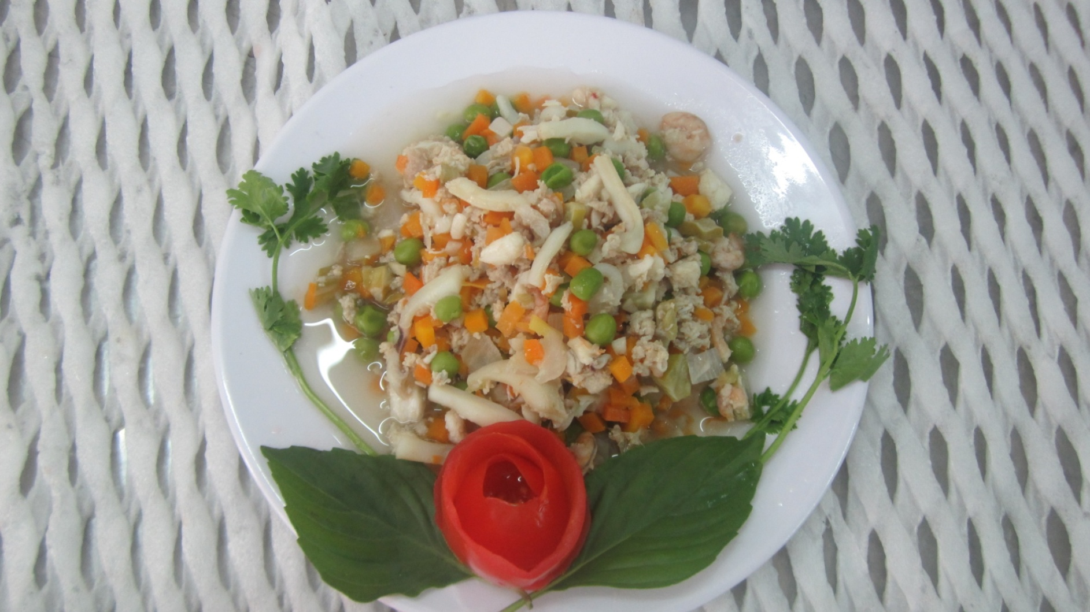
Hải sản nấu khế

Slide 32
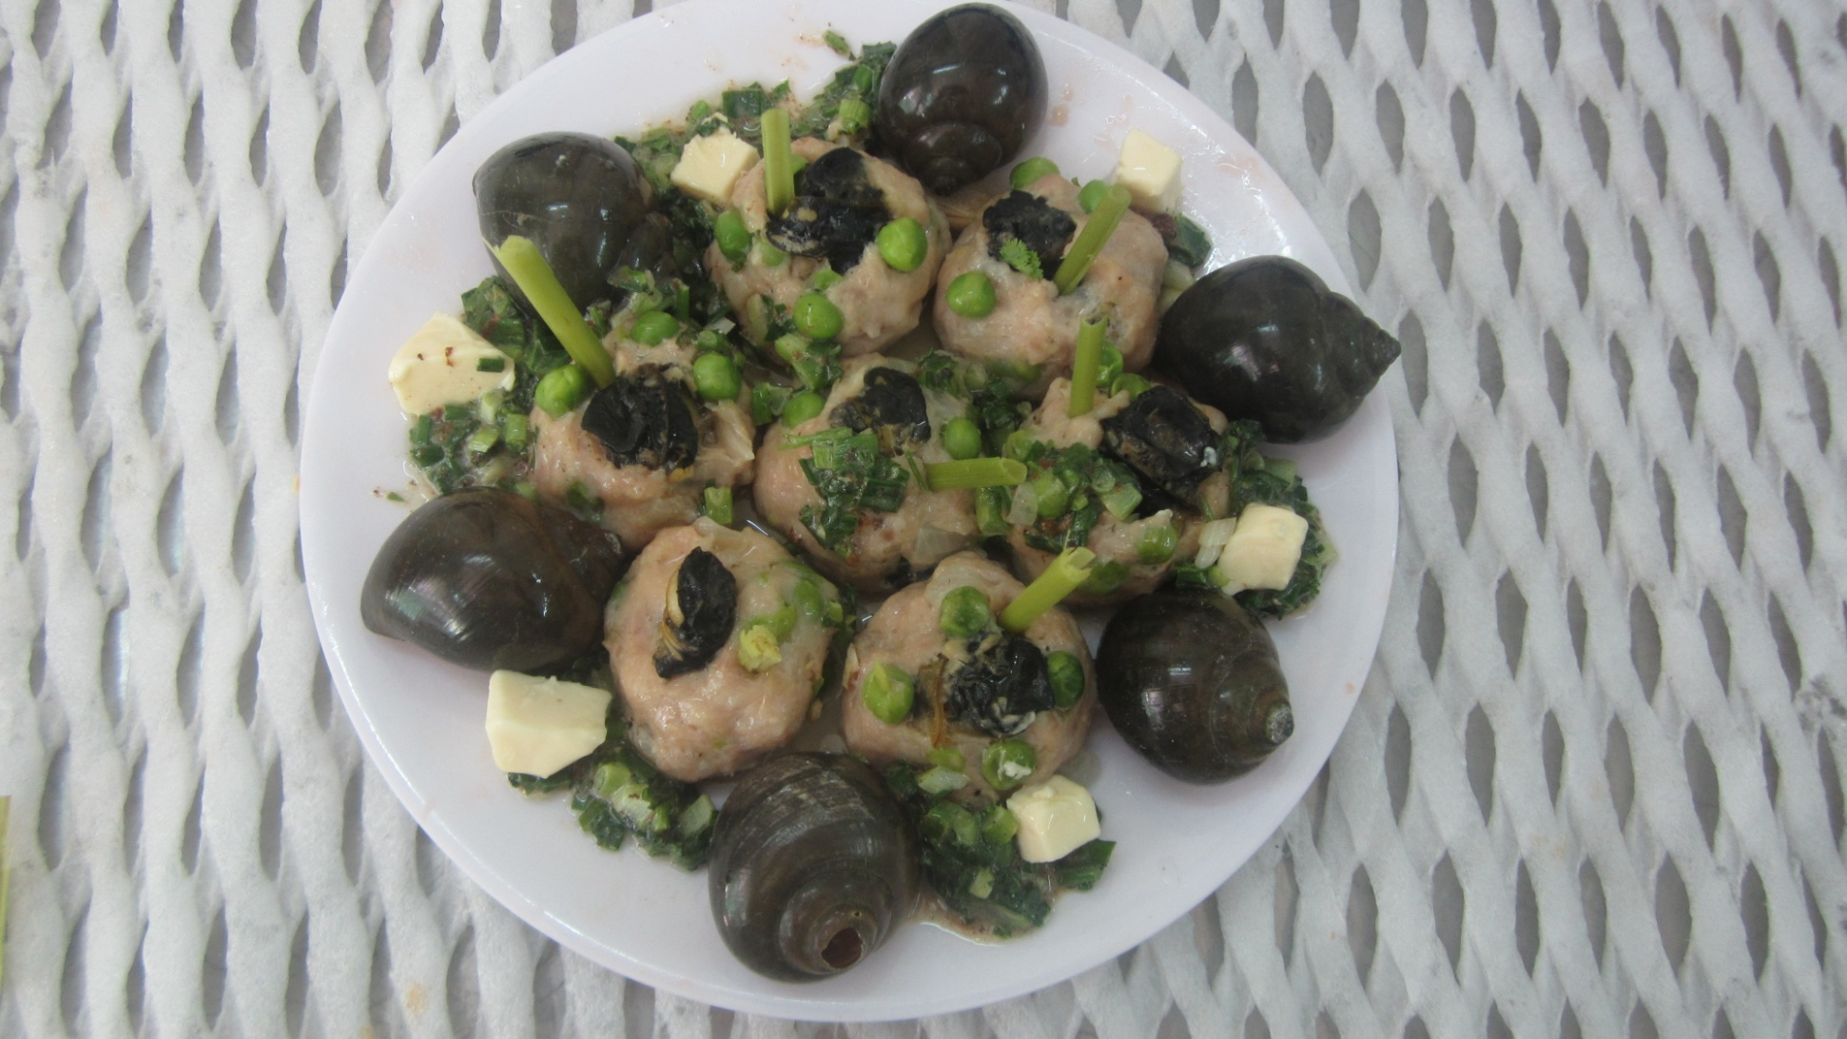
Chả ốc

Slide 33
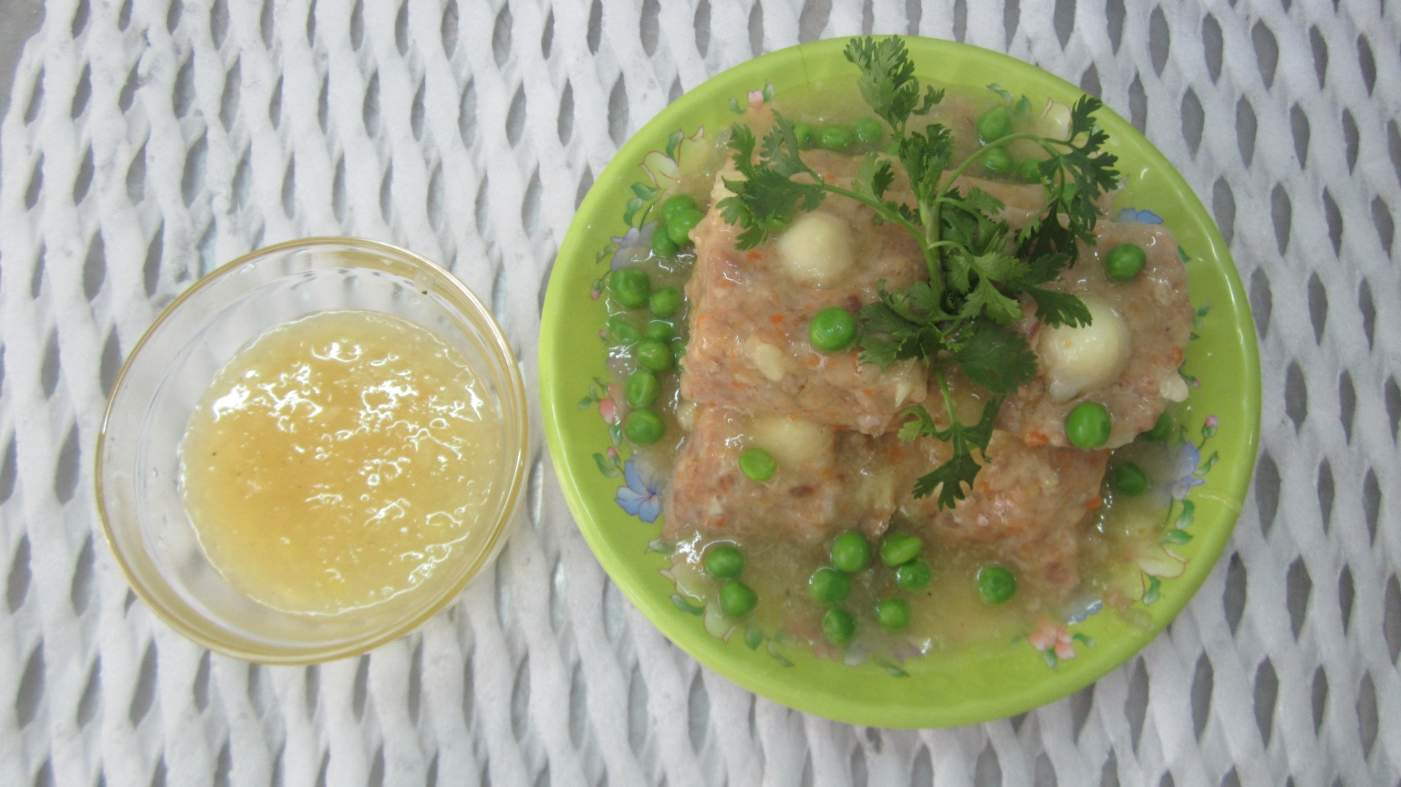
Trứng cút sốt thơm

Slide 34
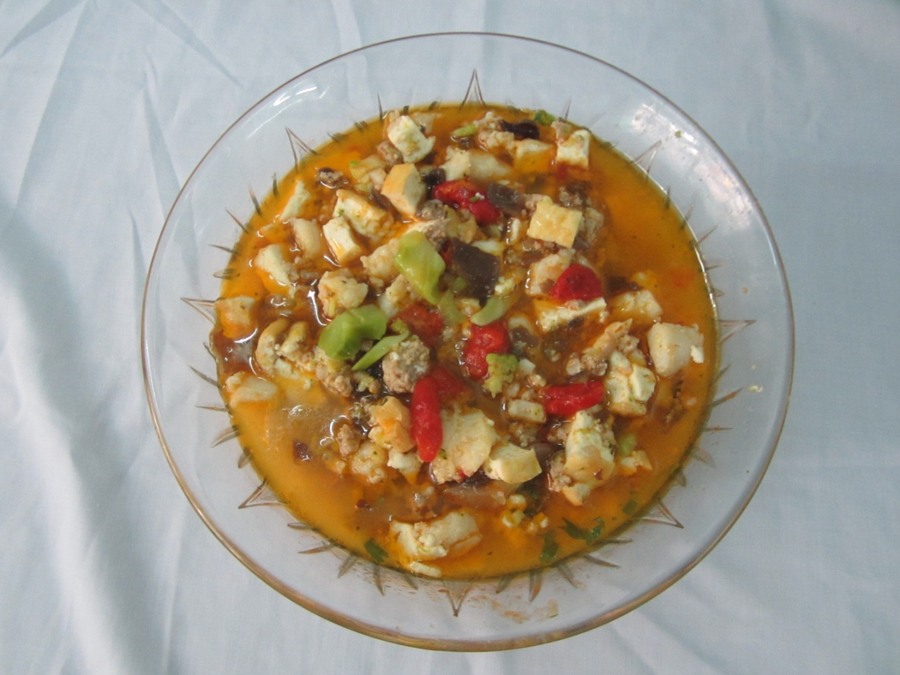
Cá basa sốt chanh muối

Slide 35
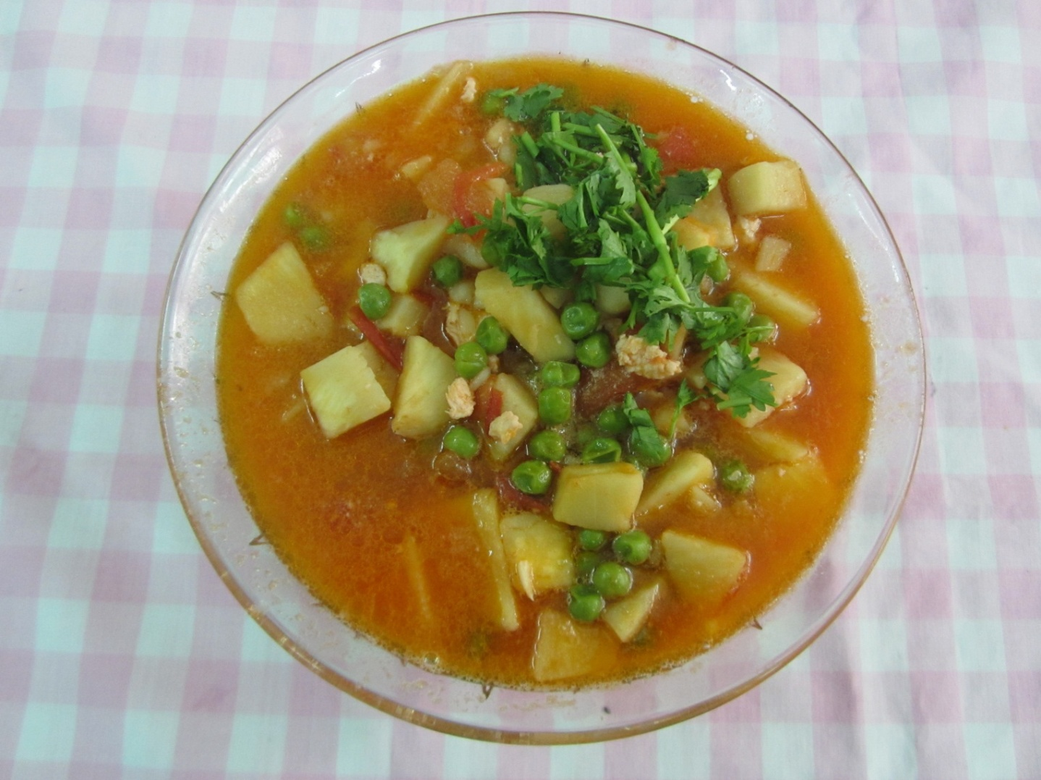
Gà hầm sake

Slide 36
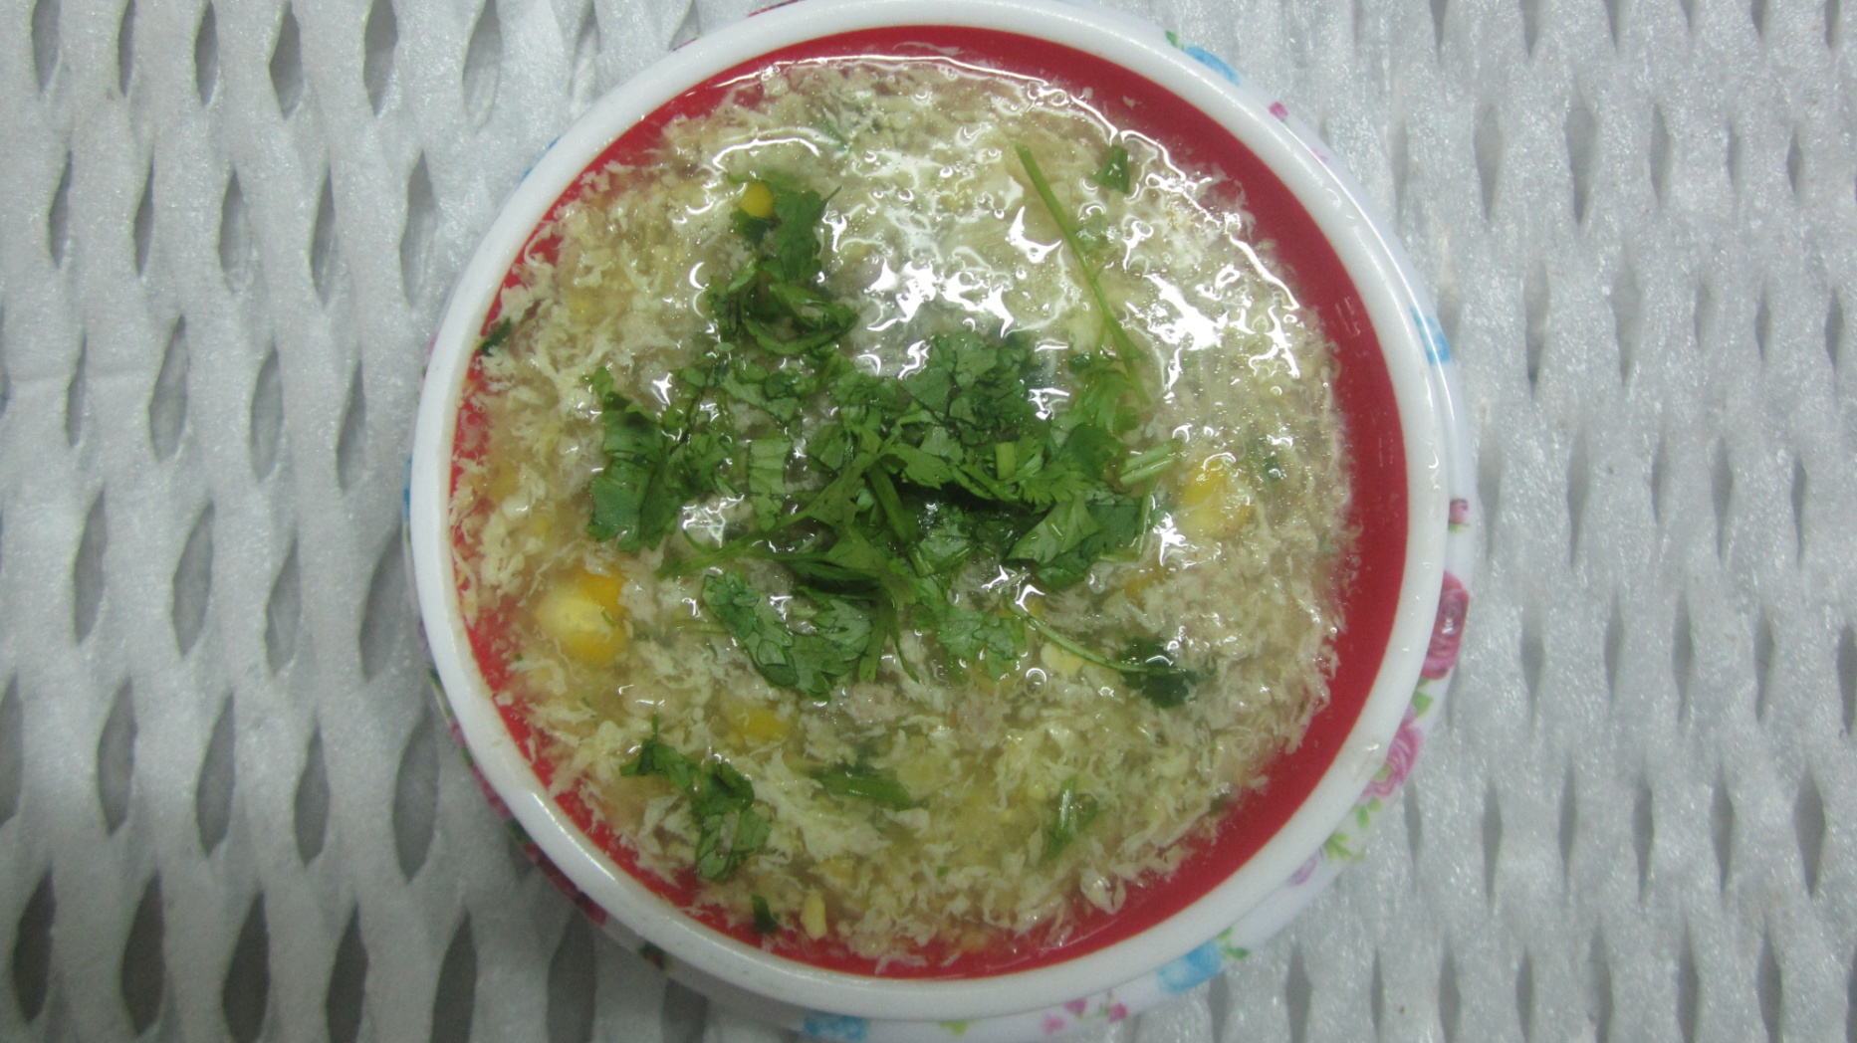
Soup bắp

Slide 37
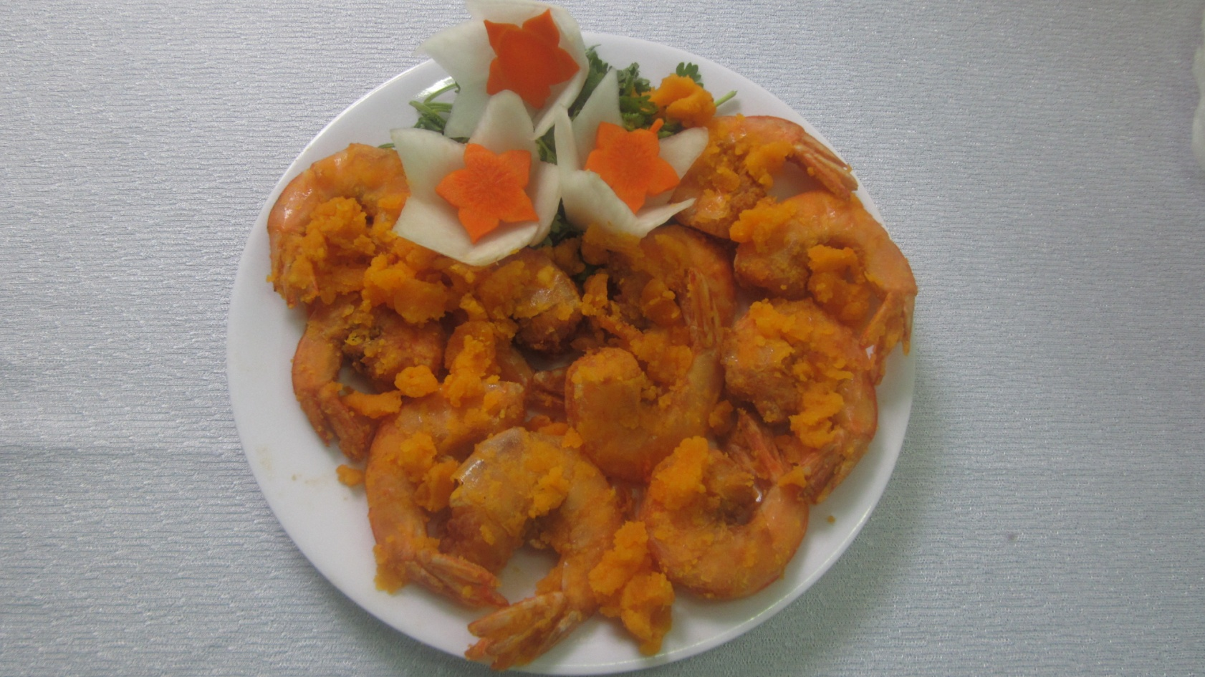
Tôm rang trứng muối

Slide 38
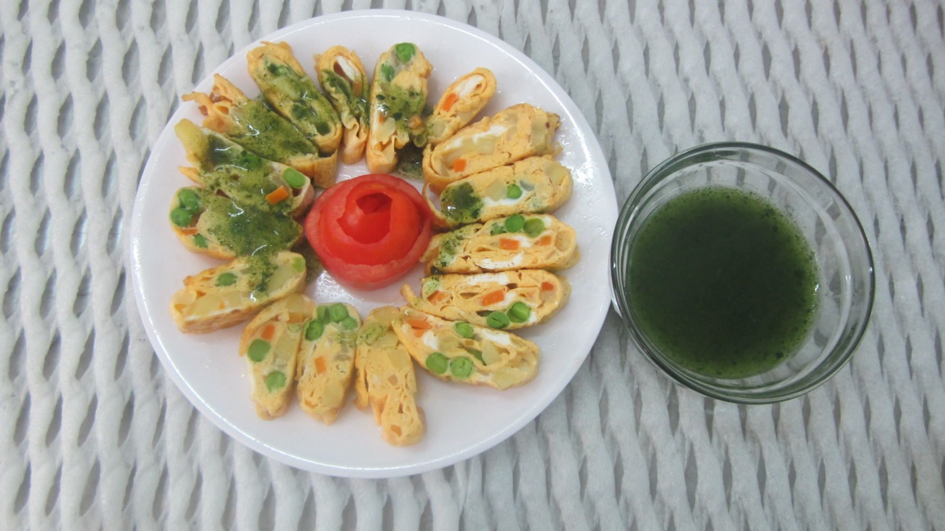
Tröùng cuoän nguõ saéc

Slide 39
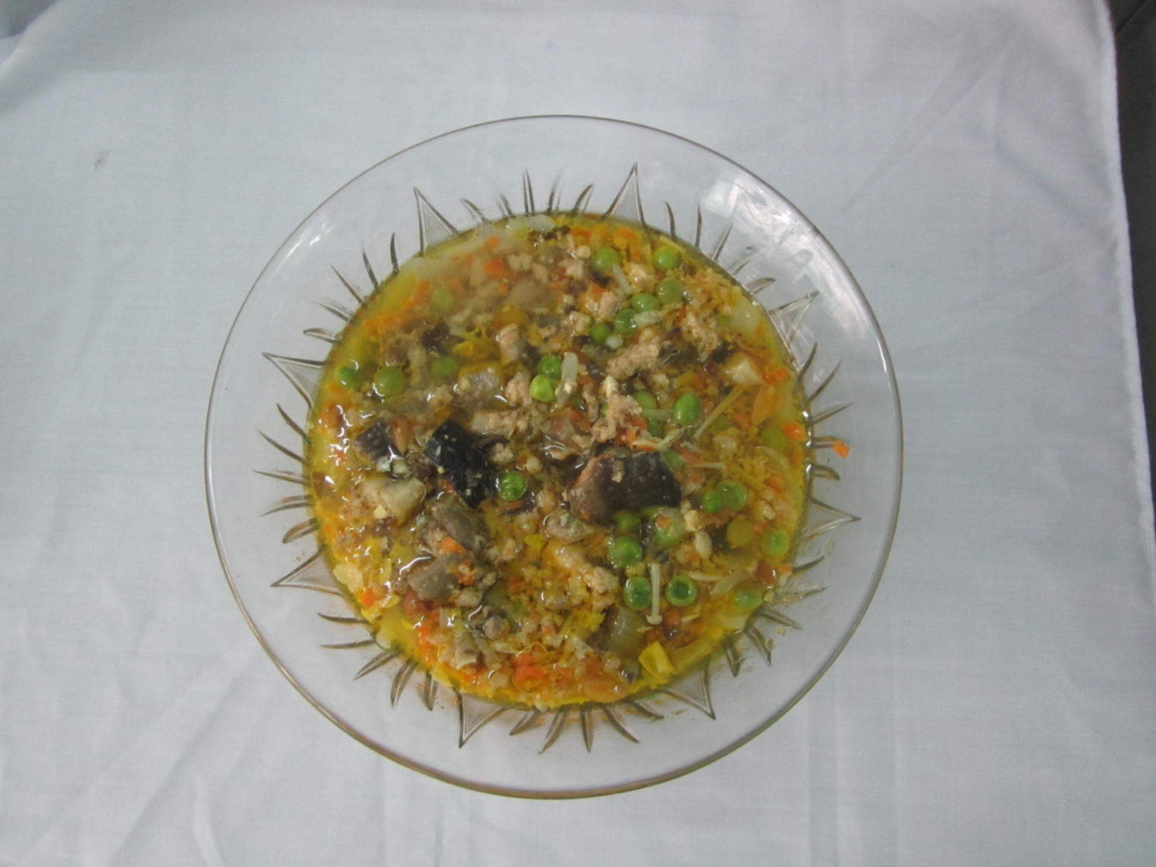
Lươn xào lăn

Slide 40
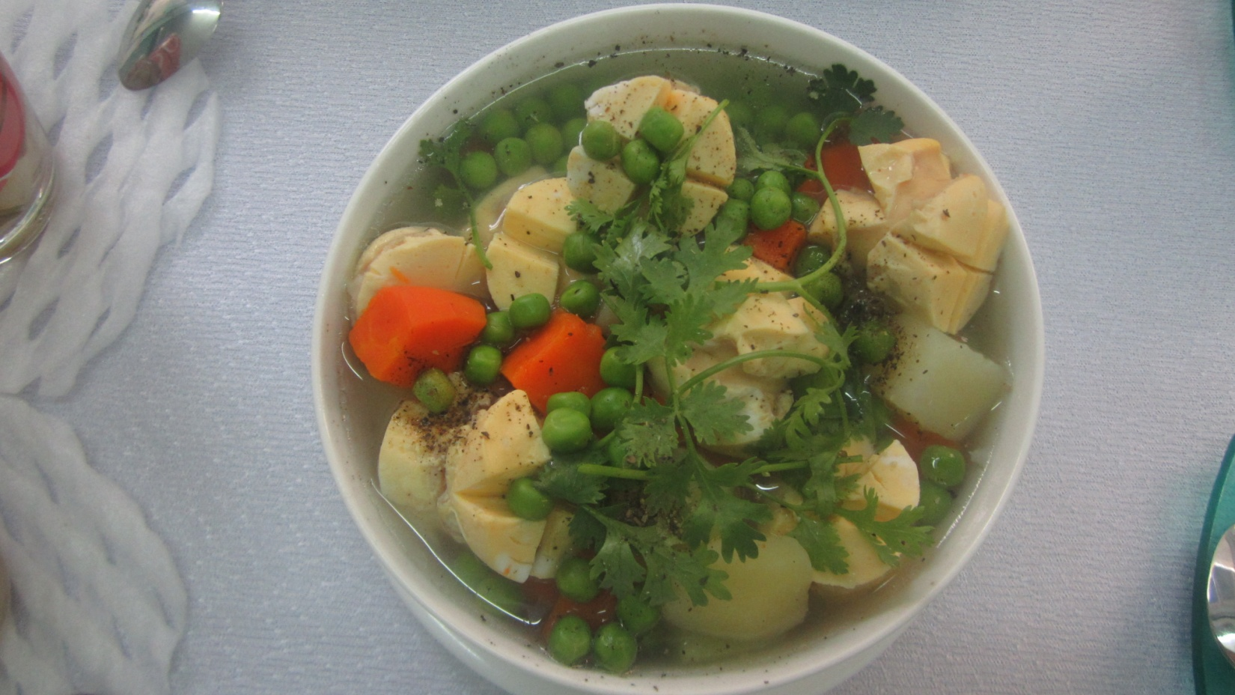
Canh soup nước lèo

Slide 41
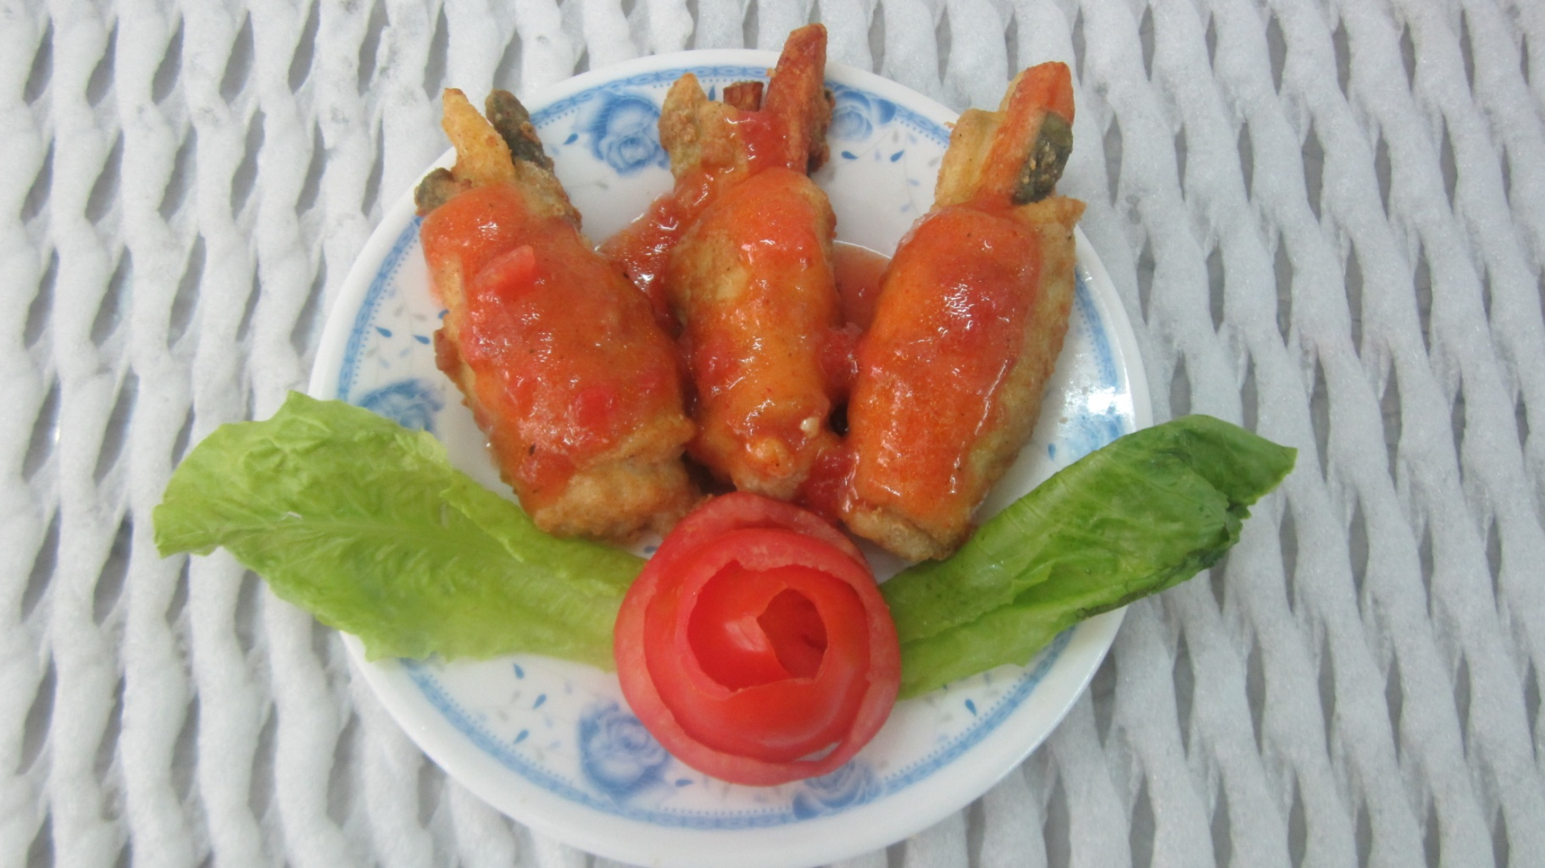
Thòt gaø cuoän rau cuû soát döa haáu

Slide 42
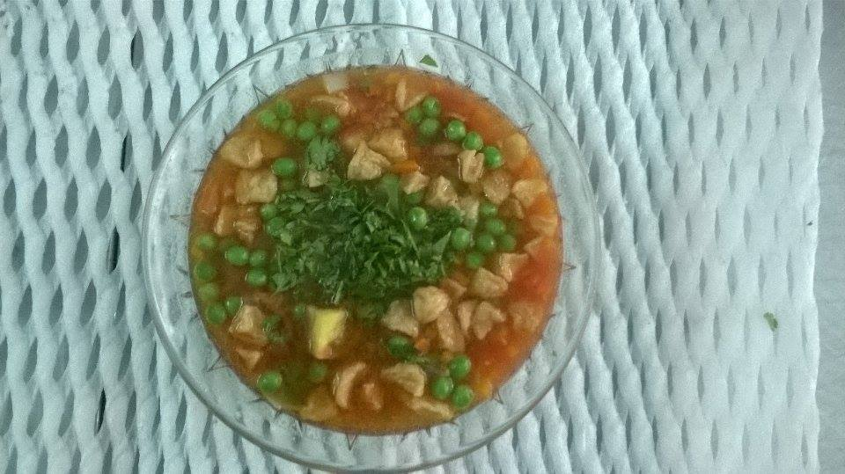
Cá viên sốt chua ngọt

Slide 43
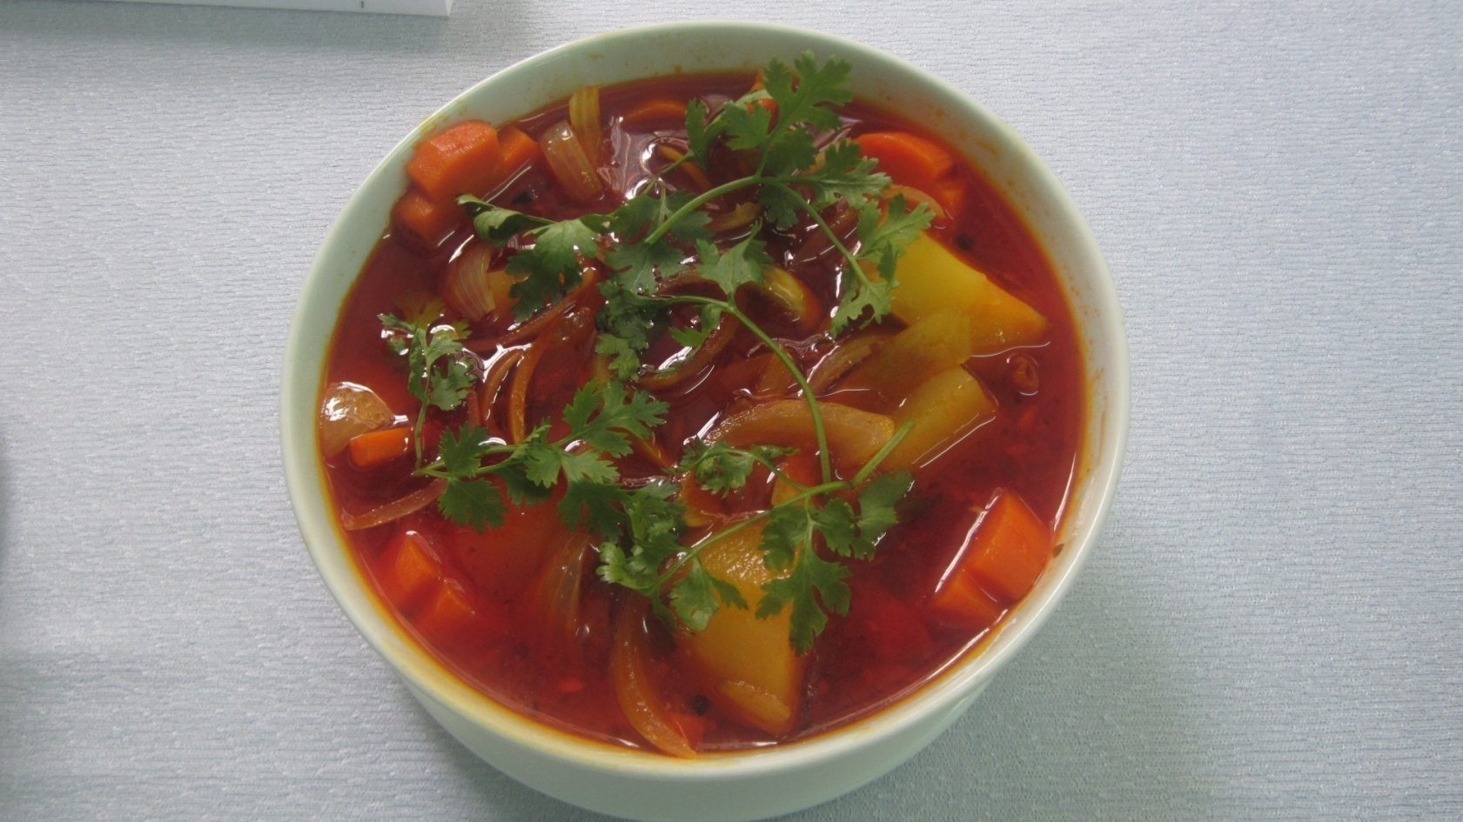
Gà cuộn rau củ quả nấu Lagu

Slide 44
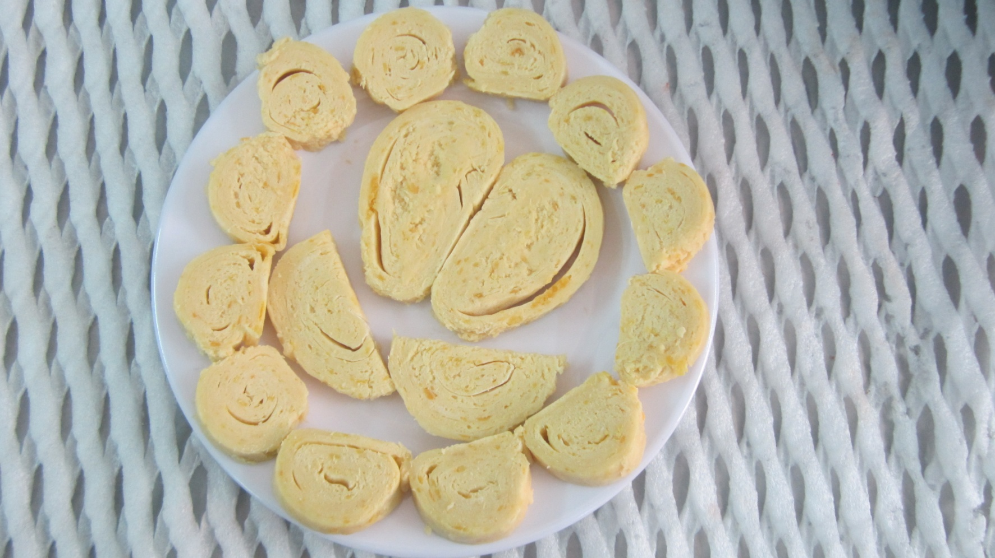
Bánh khoai lang

Slide 45
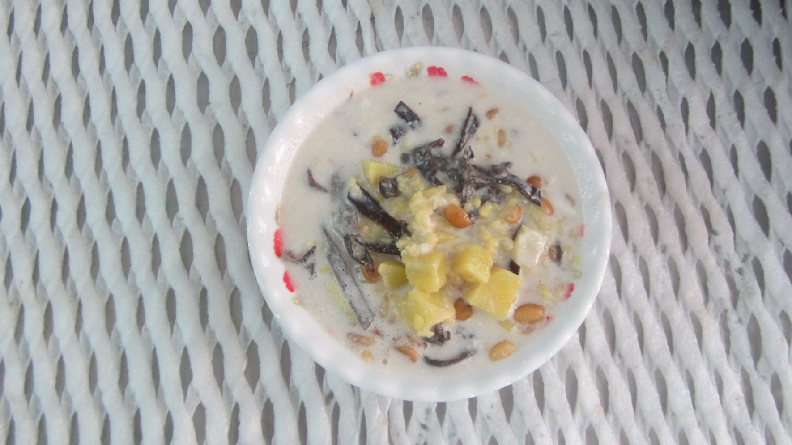
Chè bà ba

Slide 46
Xin cảm ơn các Thầy Cô
đã quan tâm theo dõi

